Slide 1
Practica Git y GitHub
Probando comandos
TI-91
Sánchez Robledo Benjamín

Slide 2
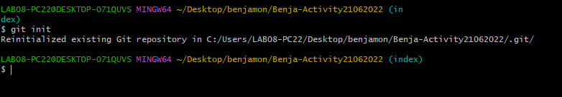
Git init
Use git init en una carpeta para inicializar el git

Slide 3
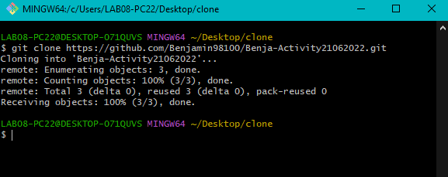
Git clone
Clone el repositorio en una carpeta

Slide 4
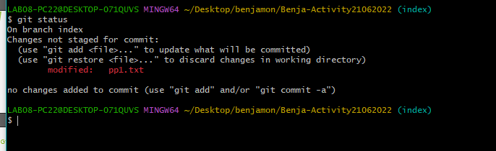
Git status
Para ver el estado de los cambios

Slide 5
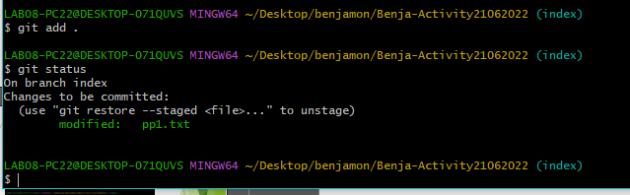
Git add .
Para añadir los cambios agregados

Slide 6

Git commit –m “-”
Para guardar el commit o versión

Slide 7
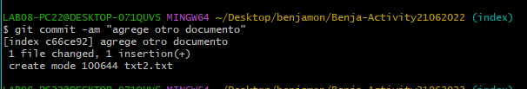
Git commit –am “……”
Para agregar commits a documentos ya cargados

Slide 8

git rm name.txt -f
Para eliminar un archivo agregado

Slide 9
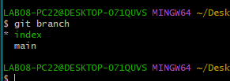
Git Branch nombre
Para crear la rama

Slide 10
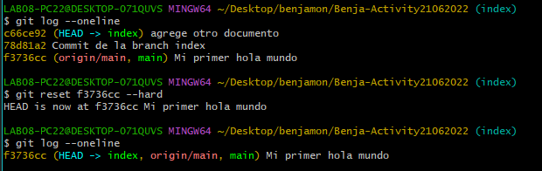
Git reset
Para eliminar las versiones con comando del git

Slide 11
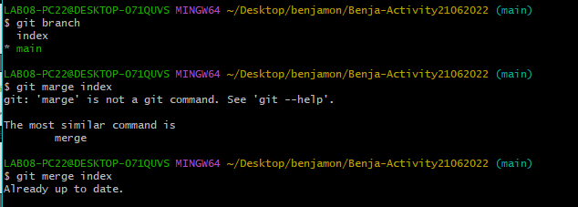
git merge
Para unir las ramas, te vas a la rama que deseas unirla y ejecutas el merge

Slide 12
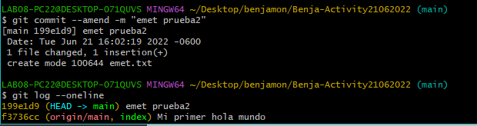
Git commit amend –m “ament”
Cambia el nombre del commit

Slide 13

Git pull
Extraer los cambios realizados por el equipo de trabajo

Slide 14

Git Grep
Busca archivos y muestra el codigo

Slide 15
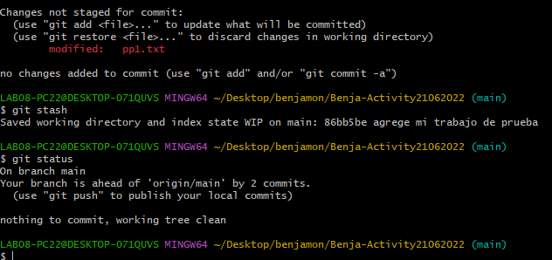
Git stach
Guarda cambios automáticamente en el commit anterior

Slide 16
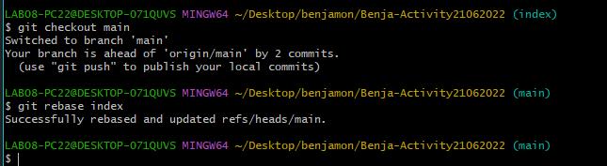
Git rebace
Mueve la totalidad de una rama a otro punto del árbol.

Slide 17
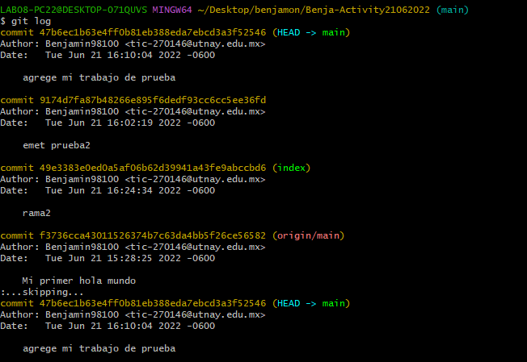
Git log
Muestra los commit

Slide 18
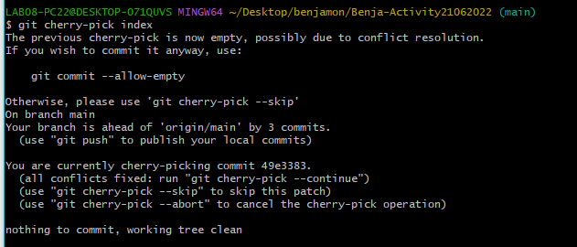
git cherry-pick

